Slide 1

2021
UniKiller
ETH Hackthon 深圳站团队

Slide 2

目 录
CONTENTS
01
02
时代机遇
项目介绍
03
04
产品设计
团队介绍

Slide 3

01
时代机遇

Slide 4
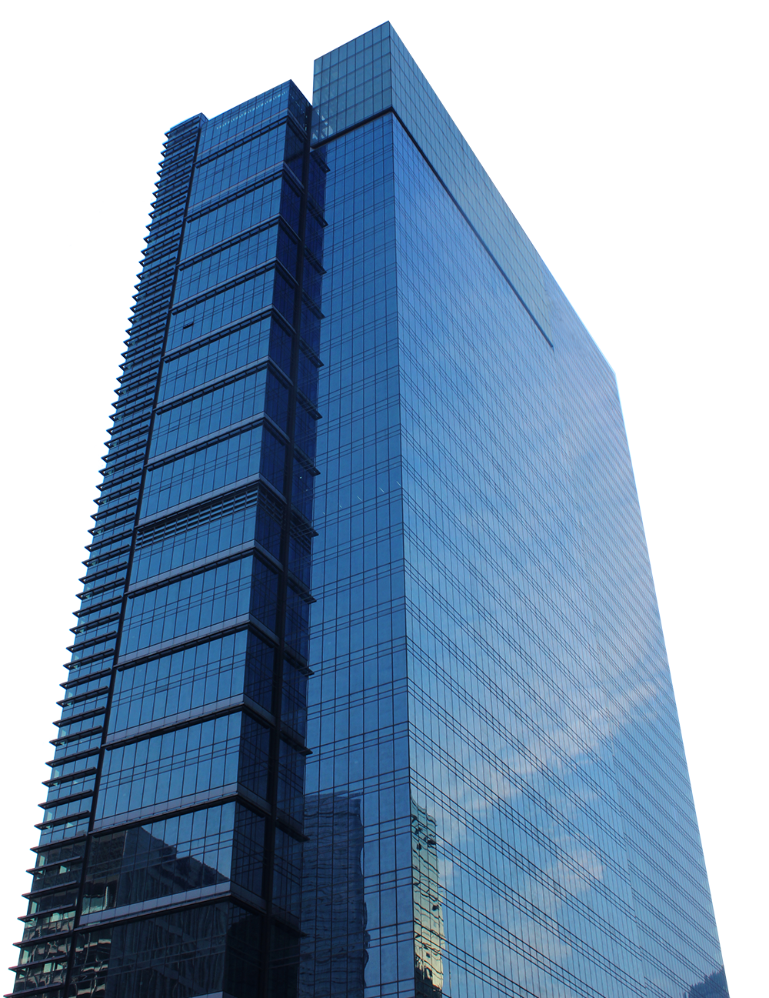
时代机遇
区块链的价值不容置疑
Defi行业发展的现状
Dex的发展现状

Slide 5
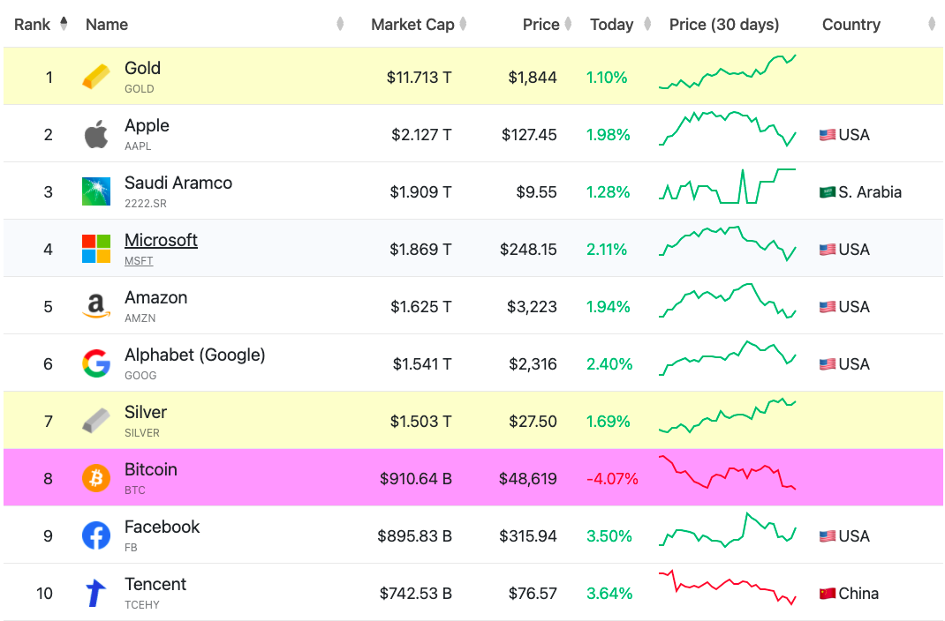
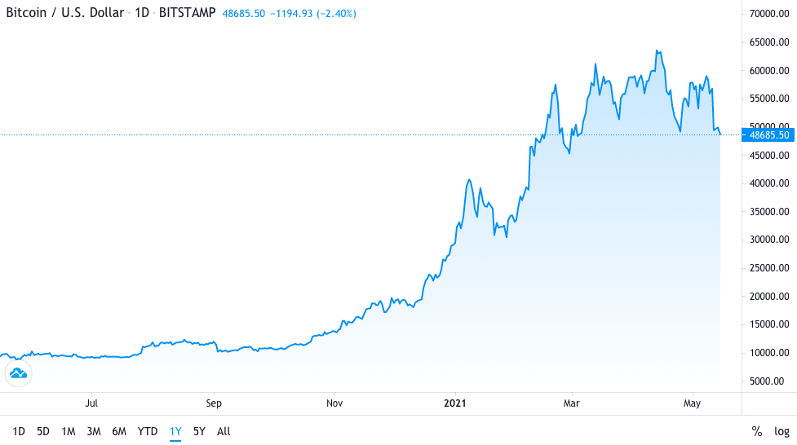
时代机遇
01
区块链的价值不容置疑

Slide 6
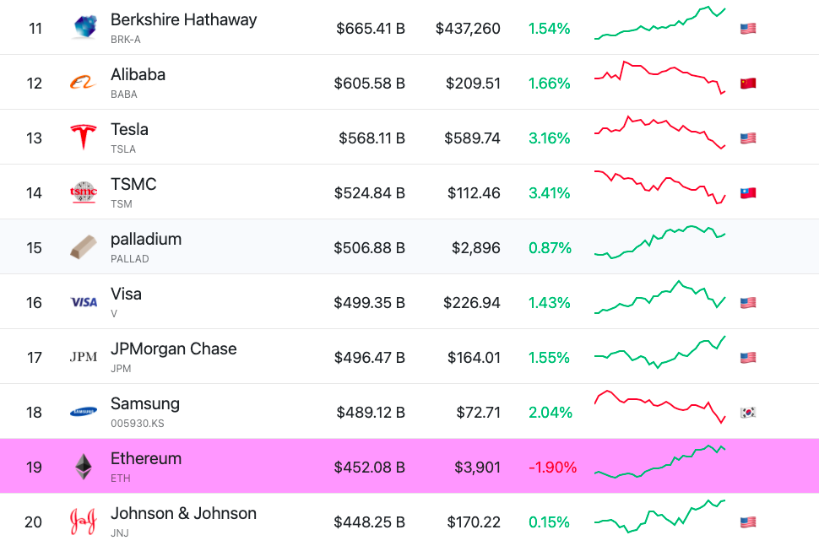
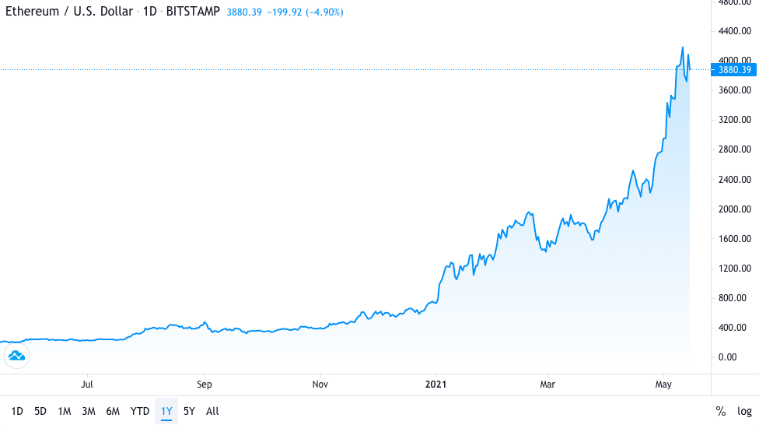
时代机遇
01
区块链的价值不容置疑

Slide 7
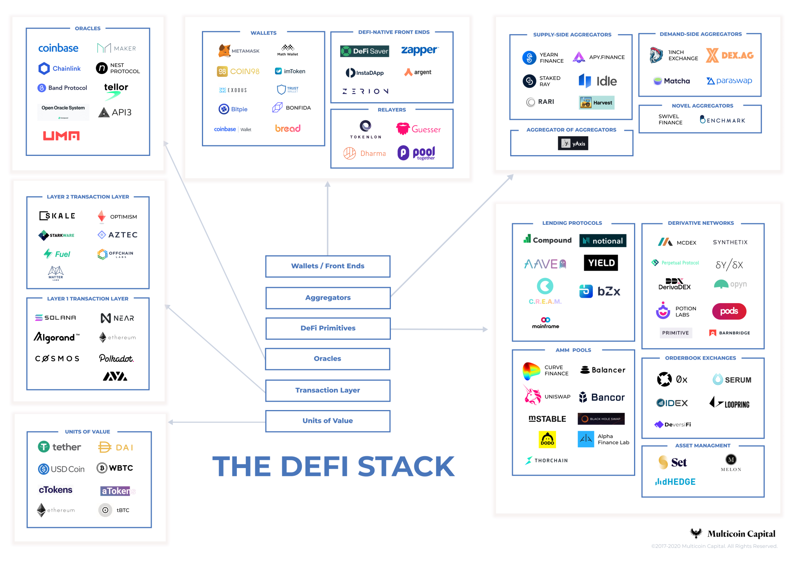
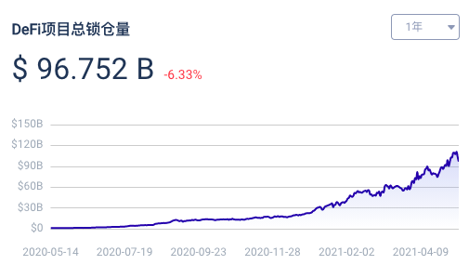
时代机遇
02
Defi行业发展的现状

Slide 8

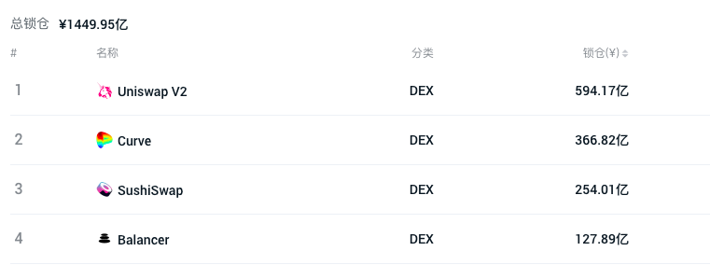
时代机遇
03
去中心化交易所Dex的发展

Slide 9
02
行业分析

Slide 10
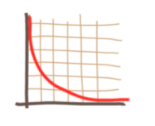
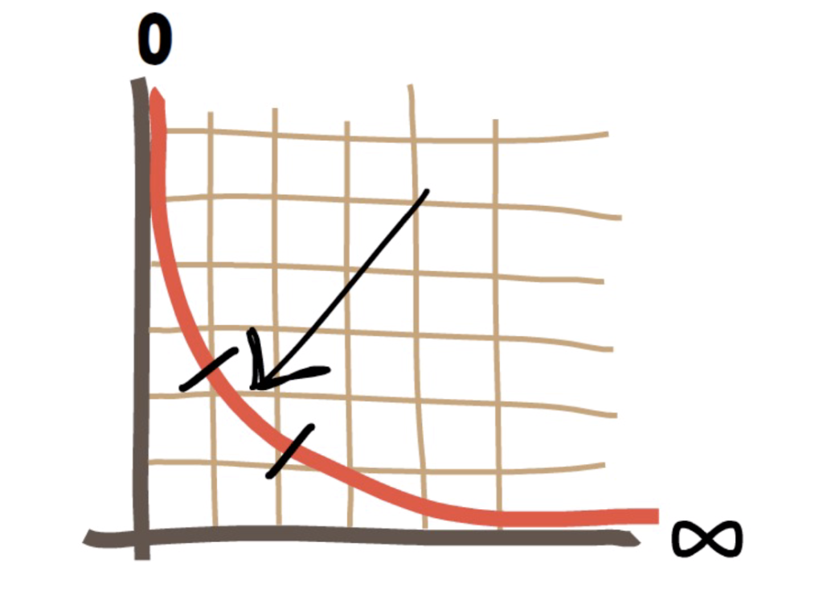
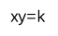
项目介绍
Uniswap
PRO
Uniswap V3 通过
1）concentrated liquidity
2）range order
等方式提高了V2的资本利用率
CON
Uniswap v2
交易对限制在2个
无常损失
使用复杂
Uniswap v3

Slide 11
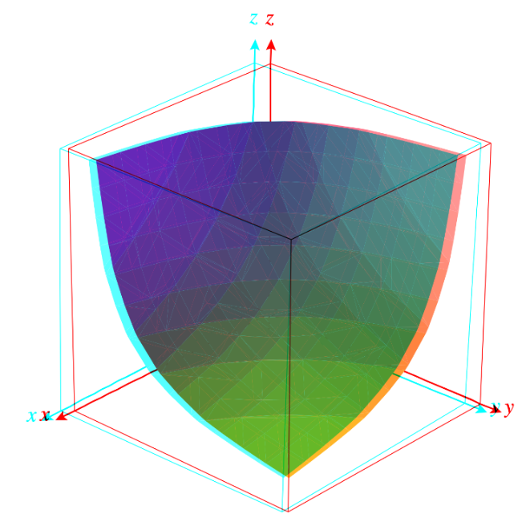
项目介绍
Balancer
PRO
Balancer 允许多个币种
CON
gas fee高
使用复杂
Balancer
(x*y*z)^(1/3) = k

Slide 12
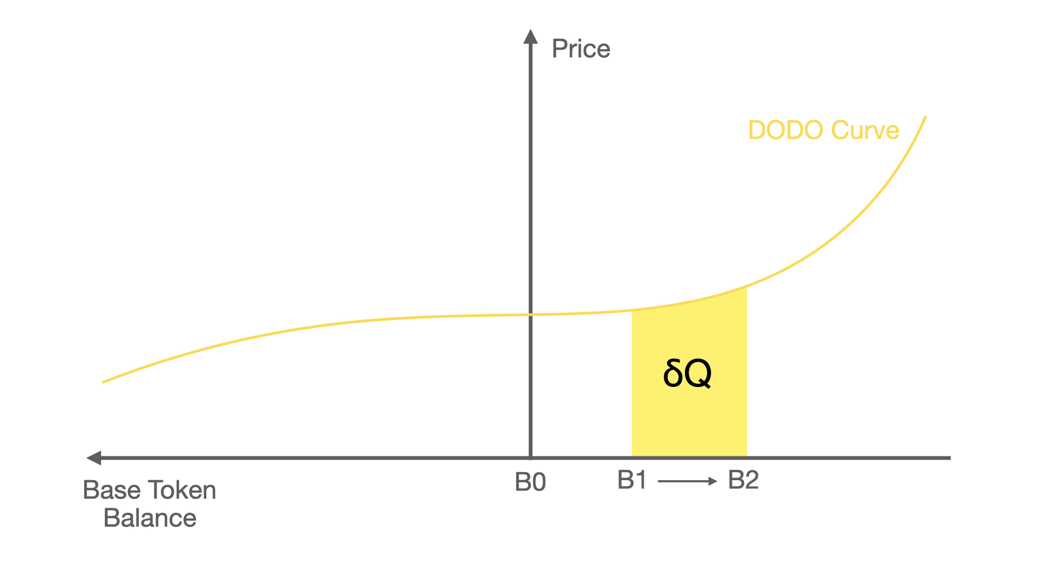
项目介绍
DODO
PRO
DODO使用了预言机
CON
交易对数量维持在两个
DODO

Slide 13
项目介绍
我们的方案：更优的dex
UniKiller
更高的资金
利用率
低滑点
多交易对
混合资金池
一个更具竞争力的DEX

Slide 14
03
设计思路

Slide 15
产品设计
预言机获取实时价格
根据预言机获取价格上下约5%设定范围
混合的资金池
配比货币对的权重

Slide 16
产品设计
Range Order
预言机
产品满足低滑点
解决了无常损失的问题
利用预言机获取报价，上下5% 为range order的价格范围

Slide 17
产品设计
+5%
a
current price from oracle
b
-5%
if (currentWeightRate < configWeightRate) {
priceSlippage = PRECISION * 5 * currentWeightRate / configWeightRate;
}
else {
priceSlippage = PRECISION * 5 / configWeightRate - PRECISION * 5;
}
a
b

Slide 18
04
团队介绍

Slide 19





团队介绍
肖远航
郑娇
Cleartime
前维基链生态技术经理，
现任Onebit高级defi智能合约开发
前微比特产品经理
现Oneswap的产品经理
多年前端开发经验
若水
yshen
smart contract 开发者，区块链爱好者
金融研究员
量化交易与数据分析从业多年

Slide 20
感谢！

